Slide 1
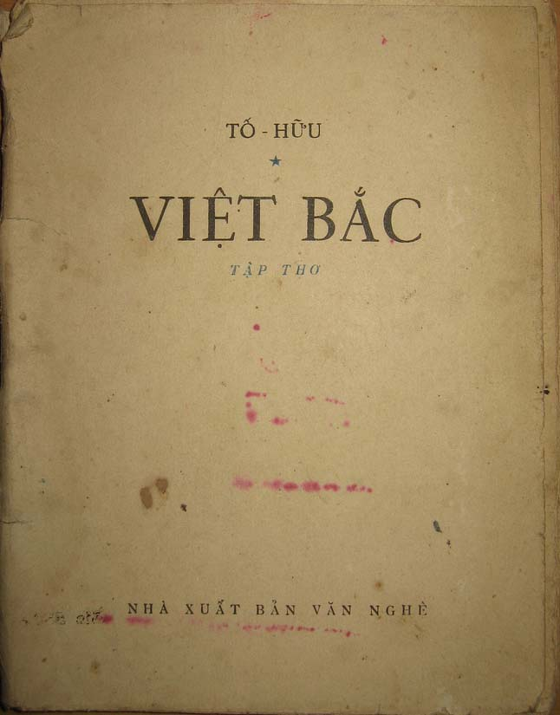
BÀI 4: VĂN TẾ, THƠ
ĐỌC HIỂU
VIỆT BẮC
TỐ HỮU
Tiết 1

Slide 2
HOẠT ĐỘNG KHỞI ĐỘNG
B1. Chuyển giao nhiệm vụ: HS quan sát hình ảnh, đoán tên địa danh và nêu hiểu biết về địa danh.
B2. Thực hiện nhiệm vụ: HS quan sát tranh, suy nghĩ.
B3. Báo cáo: HS xung phong trả lời
B4. Đánh giá kết quả thực hiện: GV nhận xét và chốt lại kiến thức, vào bài mới.

Slide 3
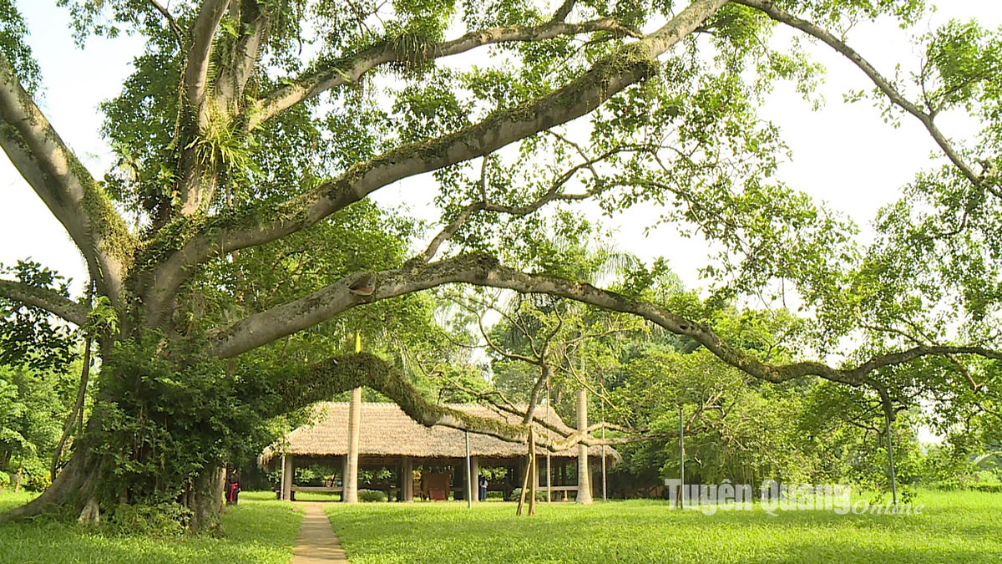
Đình Hồng Thái
Đây là một điểm di tích trong quần thể các di tích tại Tân Trào (Sơn Dương). Đình nguyên là đình làng Cả, được mang tên liệt sỹ Phạm Hồng Thái từ ngày cách mạng giành chính quyền. Đặc biệt, Đình là nơi Bác Hồ dừng chân đầu tiên khi Bác từ Pắc Bó (Cao Bằng) về Tân Trào vào ngày 21/5/1945.
Mình đi mình có nhớ mình
Tân Trào, Hồng Thái, mái đình, cây đa

Slide 4
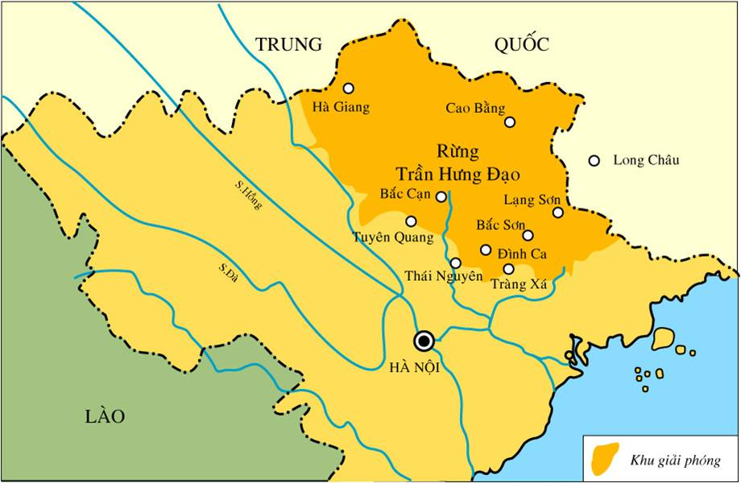
Bản đồ khu căn cứ địa Việt Bắc
Việt Bắc là cái nôi của cách mạng trong cuộc kháng chiến chống thực dân Pháp xâm lược (1945-1954).
Mười lăm năm ấy ai quên
Quê hương cách mạng dựng nên cộng hòa

Slide 5
Suối Lê- Nin
Nay thuộc di tích lịch sử Pác Bó nằm trên địa bàn xã Trường Hà, huyện Hà Quảng, cách trung tâm thành phố Cao Bằng 52 km về phía Bắc. Hồ Chí Minh sống và làm việc trong hang Cốc Bó và đặt tên dòng suối trước cửa hang là "suối Lênin" gắn với tên gọi là nhà cách mạng Nga là V.I.Lê Nin và ngọn núi có hang này là "núi Các Mác" là núi được đặt tên theo Nhà Cách Mạng Đức Các Mác.

Slide 6
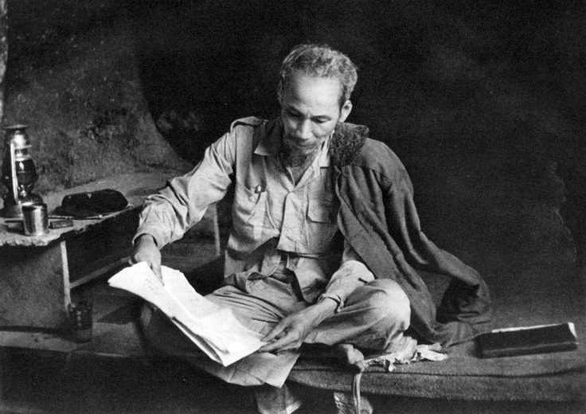
Hang Cốc Bó
Hang Cốc Bó là thành phần trong Khu di tích Pác Bó, là di tích lịch sử đặc biệt từng gắn với hoạt động của Chủ tịch Hồ Chí Minh trong giai đoạn đầu trở về Tổ quốc lãnh đạo Cách mạng giai đoạn 1941 - 1945.[4] Trong thời gian làm việc ở đây Bác Hồ đã đặt tên cho dòng suối trước cửa hang là "suối Lê Nin" và ngọn núi có hang Cốc Bó là "núi Các Mác".

Slide 7
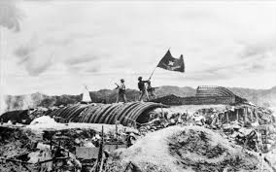
Cứ điểm Điện Biên Phủ
Hình ảnh bộ đội ta phất cờ chiến thắng trên nóc trung tâm phòng ngự của Tập đoàn cứ điểm Điện Biên Phủ

Slide 8
Chiến khu Việt Bắc
+ Việt Bắc là tên gọi của một khu vực địa lý ở phía Bắc Việt Nam, bao gồm các tỉnh miền núi phía bắc như: Cao Bằng, Bắc Kạn, Lạng Sơn, Hà Giang, Tuyên Quang, và một phần của Thái Nguyên và Bắc Giang.
+ Việt Bắc là căn cứ địa quan trọng của Cách mạng Việt Nam từ 1941- 1954, trong thời gian này, người Việt Bắc đã chung vai bảo vệ Cách mạng và kháng chiến, trở thành biểu tượng của tình đoàn kết quân dân.
Mình về mình có nhớ ta
Mười lăm năm ấy thiết tha mặn nồng

Slide 9
HOẠT ĐỘNG HÌNH THÀNH KIẾN THỨC
HĐ1. TÌM HIỂU CHUNG
HĐ2. ĐỌC HIỂU VĂN BẢN

Slide 10
HOẠT ĐỘNG HÌNH THÀNH KIẾN THỨC
HĐ1. TÌM HIỂU CHUNG
Kiến thức Ngữ văn
Tác giả
Tác phẩm

Slide 11
KIẾN THỨC NGỮ VĂN
Nhiệm vụ
HS hoàn thành phiếu HT số 1 (Làm việc nhóm đôi)
Đọc phần lưu ý đọc hiểu thơ trữ tình hiện đại trong SGK ( cá nhân)

Slide 12
Phiếu học tập số 1
Câu 1. Nội dung chủ yếu của thơ là ? TL: …………………………………………..
Câu 2. Khi đọc một bài thơ chúng ta cần chú ý đến những yếu tố nào của văn bản? TL: …………………………………………………
Câu 3. Người đang giãi bày, thổ lộ tình cảm trong thơ được gọi là? TL: ..................................................................
Câu 4. Để hiểu được cảm xúc, tâm trạng của nhân vật trữ tình, người đọc thơ cần phân tích những yếu tố nào trong văn bản thơ? TL: ………………………………………………….
Câu 5. Yếu tố tượng trưng trong thơ được hiểu là: TL: ....................................................................
Câu 6. Thế nào là thơ lục bát? TL:………………………………………………………….
HS hoàn thành phiếu học tập số 1
Mục đích: Ôn lại kiến thức cơ bản về thơ

Slide 13
Phiếu học tập số 1
Câu 1. Nội dung chủ yếu của thơ là ? TL: Tình cảm, cảm xúc của nhà thơ trước cuộc sống
Câu 2. Khi đọc một bài thơ chúng ta cần chú ý đến những yếu tố nào của văn bản? TL: Nhan đề, thể loại, bố cục, giọng điệu…
Câu 3. Người đang giãi bày, thổ lộ tình cảm trong thơ được gọi là? TL: Nhân vật trữ tình
Câu 4. Để hiểu được cảm xúc, tâm trạng của nhân vật trữ tình, người đọc thơ cần phân tích những yếu tố nào trong văn bản thơ? TL: Phân tích hình ảnh, ngôn từ, biểu tượng, giọng điệu, các yếu tố tượng trưng, siêu thực...kết hợp liên tưởng, tưởng tượng, hiểu biết cá nhân để hình dung về thế giới tự nhiên, xã hội, con người trong văn bản thơ
Câu 5. Yếu tố tượng trưng trong thơ được hiểu là: TL: Những hình ảnh mang ý nghĩa biểu tượng, gợi cho người đọc những ý niệm, hoặc gợi lên một liên tưởng sâu xa.
Câu 6. Thế nào là thơ lục bát? TL:Là thể thơ truyền thống của dân tộc. Mỗi bài có ít nhất hai dòng, với số tiếng cố định dòng sáu tiếng (dòng lục), dòng tám tiếng (dòng bát), thơ lục bát gieo vần chân và lưng, thường ngắt nhịp chẵn mỗi nhịp hai tiếng

Slide 14
Để đọc hiểu văn bản thơ trữ tình hiện đại cần chú ý: + Các yếu tố hình thức của văn bản: Nhan đề, thể loại, bố cục, giọng điệu chung của bài thơ + Xác định: Nhân vật trữ tình + Phân tích hình ảnh, ngôn từ, biểu tượng, giọng điệu, các yếu tố tượng trưng, siêu thực...kết hợp liên tưởng, tưởng tượng, hiểu biết cá nhân để hình dung về thế giới tự nhiên, xã hội, con người trong văn bản thơ, qua đó tìm hiểu những cảm xúc, tâm trạng của nhân vật trữ tình.
HS nhắc lại
cách đọc hiểu thơ trữ tình

Slide 15
TÌM HIỂU CHUNG VỀ TÁC GIẢ, TÁC PHẨM
Nhiệm vụ
GV chia mỗi tổ thành 3 nhóm thực hiện 3 nhiệm vụ
+ Nhóm 1: Tìm hiểu thêm từ tài liệu, internet, hãy trình bày hiểu biết về tác giả Tố Hữu
+ Nhóm 2: Dựa vào phần tiểu dẫn, tìm hiểu thêm từ tài liệu, internet, hãy nêu khái quát về hoàn cảnh sáng tác, thông tin về chiến khu Việt Bắc.
+ Nhóm 3: Sơ đồ tư duy kiến thức khái quát về đoạn trích ( vị trí, thể thơ, đề tài- chủ đề, bố cục)

Slide 16
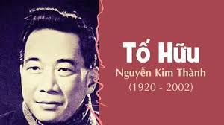
+ Sinh ra trong một gia đình Nho học ở Huế - mảnh đất thơ mộng, trữ tình còn lưu giữ nhiều nét văn hoá dân gian.
+ Sớm giác ngộ cách mạng và hăng say hoạt động, kiên cường đấu tranh trong các nhà tù thực dân
+ Sau CM tháng Tám: Tố Hữu đảm nhiệm những cương vị trọng yếu trên mặt trận văn hoá văn nghệ, trong bộ máy lãnh đạo của Đảng và nhà nước.
+ Con đường thơ gắn liền với chặng đường cách mạng Việt Nam
+ Phong cách thơ: Trữ tình chính trị
+ Những tập thơ tiêu biểu: Từ ấy, Việt Bắc, Gió lộng, Ra trận, Máu và hoa, Một tiếng đờn, Ta với ta

Slide 17
Hoàn cảnh sáng tác
Sau chiến thắng Điện Biên Phủ, hòa bình lập lại ở miền Bắc nước ta.
Tháng 10 - 1954, Trung ương Đảng quyết định rời chiến khu Việt Bắc về lại thủ đô Hà Nội.
Nhân sự kiện có tính chất lịch sử ấy, Tố Hữu đã sáng tác bài thơ Việt Bắc.

Slide 18
Chiến khu Việt Bắc
Việt Bắc chính là Thủ đô kháng chiến , là trung tâm đầu não của cách mạng Việt Nam trong thời kỳ kháng chiến chống Pháp (1945 - 1954).
Đây cũng được gọi là Thủ đô gió ngàn, tên gọi này được bắt nguồn từ bài thơ "Sáng tháng năm" của nhà thơ Tố Hữu

Slide 19
01
02
Vị trí: Nằm trong Tập thơ Việt Bắc
Thể thơ: Lục bát
03
04
Đề tài:Chia ly
Chủ đề: Ca ngợi nghĩa tình cách mạng
Bố cục: 6 lượt lời hỏi đáp

Slide 20
HOẠT ĐỘNG HÌNH THÀNH KIẾN THỨC
HĐ2. ĐỌC HIỂU VĂN BẢN
Đọc văn bản, nhận xét kết cấu.
Nhận xét về nhân vật mình - ta
Tâm trạng bao trùm và kỷ niệm được gợi lại
Hình tượng thiên nhiên, con người, cuộc sống chiến khu, kỷ niệm kháng chiến

Slide 21
HOẠT ĐỘNG HÌNH THÀNH KIẾN THỨC
NHIỆM VỤ 1
Tìm hiểu kết cấu
HS Đọc văn bản
2. Trả lời câu hỏi 1 trong SGK ( xác định kết cấu? Kết cấu đó gợi liên tưởng tới thể loại VHDG nào? Nêu tác dụng của kết cấu đó trong việc thể hiện nội dung cảm xúc)

Slide 22
Kết cấu
Kết cấu đối đáp giữa người đi – kẻ ở
Gợi những câu hát giao duyên quen thuộc thường xuất hiện trong ca dao, dân ca xưa.
Thể hiện được cảm xúc hai chiều, tạo được sự hô ứng đồng vọng trong cảm xúc của cả người đi và kẻ ở.

Slide 23
HOẠT ĐỘNG HÌNH THÀNH KIẾN THỨC
NHIỆM VỤ 2
Tìm hiểu nhân vật mình - ta
Mình – ta là ai?
2. Tác dụng của cách sử dụng đại từ mình – ta?

Slide 24
Mình – ta
Mình - ta: lúc là người đi, lúc là kẻ ở, thể hiện sự gắn bó tuy hai mà một. Đây thực chất là sự phân thân của tác giả.
Người đi: người chiến sĩ, cán bộ cách mạng về xuôi
Kẻ ở: người dân Việt Bắc
Tác dụng:
+ Thể hiện tình cảm gần gũi, gắn bó, yêu thương
+ Tạo giọng điệu tâm tình tha thiết
+ Biểu tượng cho tình đoàn kết quân dân

Slide 25
HOẠT ĐỘNG LUYỆN TẬP
NHIỆM VỤ
Đọc một số bài ca dao có cách xưng hô mình – ta.
So sánh điểm giống và khác giữa mình - ta trong ca dao và trong bài thơ này.

Slide 26
HOẠT ĐỘNG LUYỆN TẬP
Câu 1.
1. Mình về có nhớ ta chăng
Ta về ta nhớ hàm răng mình cười
2. Mình về ta chẳng cho về
Ta nắm vạt áo, ta đề bài thơ
3. Mình về mình có nhớ chăng
Ta về như lạt buộc khăn nhớ mình.
4. Ta về ta cũng nhớ mình
Nhớ yếm mình mặc, nhớ tình mình trao.

Slide 27
So sánh
HOẠT ĐỘNG LUYỆN TẬP
Câu 2.
Ca dao
Bài Việt Bắc
Mình - ta là đôi lứa trong tình yêu
Thể hiện tình yêu đôi lứa
Mình - ta là người chiến sĩ cách mạng về xuôi và người dân Việt Bắc
Thể hiện nghĩa tình cách mạng
Câu chuyện nghĩa tình cách mạng được chuyển hóa trong câu chuyện tình yêu đôi lứa giúp mềm hóa một vấn đề chính trị. Đó cũng là biểu hiện của chất trữ tình chính trị trong thơ Tố Hữu

Slide 28
HOẠT ĐỘNG VẬN DỤNG
Có ý kiến cho rằng mình –ta thực chất là sự phân thân của tác giả? Nêu ý kiến của anh/ chị về vấn đề trên?

Slide 29
HOẠT ĐỘNG VẬN DỤNG
"Ta" và "mình" có sự chuyển hóa rất đa nghĩa: vừa là chủ thể, vừa là đối tượng, vừa phân đôi, vừa hòa nhập ... thể hiện sự gắn bó keo sơn.
Có thể nói, việc thay đổi liên tục ý nghĩa biểu đạt của hai từ "ta" và "mình" là một sự sáng tạo của tác giả. Hai từ này thực chất là sự phân thân, tự vấn của chính nhà thơ.
Cách viết như vậy khiến nhà thơ có thể diễn tả sâu sắc tình cảm của cả người dân Việt Bắc và người chiến sĩ cách mạng về xuôi.
Đồng thời nhấn mình tình cảm tuy hai mà một không thể tách rời.

